Slide 1
أمثلة تطبيقية باستخدام برنامج
EViews
الأستاذة: د. فاطمة الزهرة حداد

Slide 2
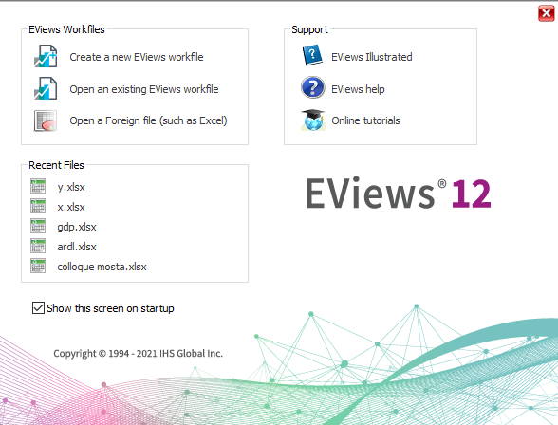
إنشاء ملف عمل جديد
EViewsفتح ملف موجود سابقا في
EViewsفتح ملف خارجي عن

Slide 3
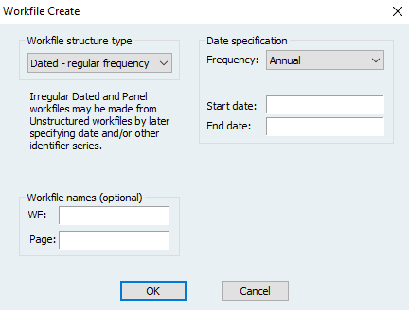
اختيار نوع البيانات
(سنوية، نصف سنوية، فصلية، شهرية...)
تحديد تاريخ بداية البينات وتاريخ نهايتها
تسمية الملف الذي ستقوم بالعمل عليه
ترقيم الصفحة التي ستقوم بالعمل عليها
ملاحظة: تظهر هذه النافذة في حالة اختيار إنشاء ملف عمل جديد

Slide 4
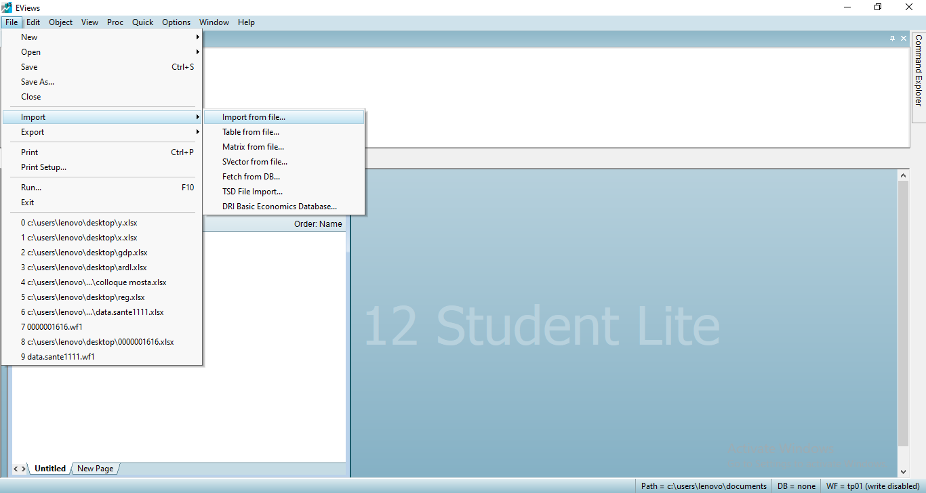
بعد إنشاء ملف عمل جديد، تأتي مرحلة استيراد البيانات كما يلي:
File Import Import from file

Slide 5
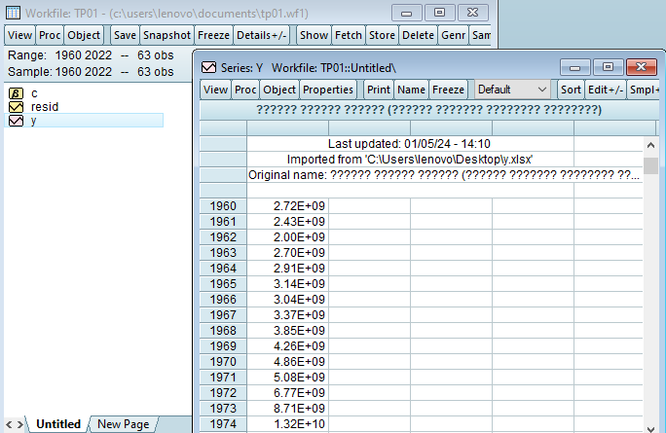
بعد الانتهاء من استيراد البينات تظهر بالشكل التالي:

Slide 6
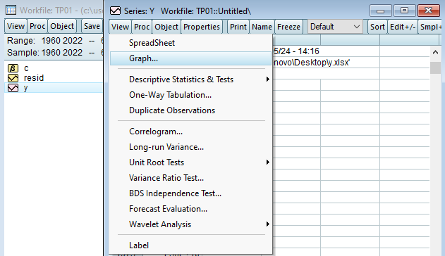
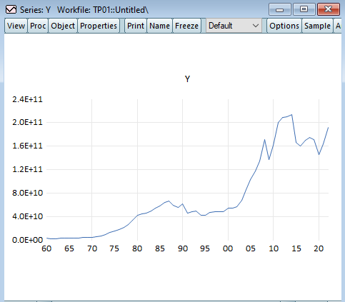
من أجل التمثيل البياني لقيم السلسلة، نقوم بفتحها ثم:
View Graph

Slide 7
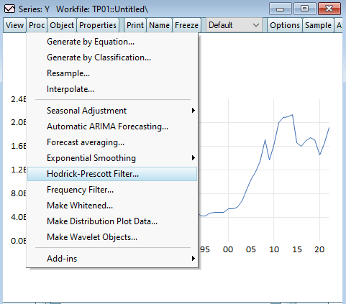
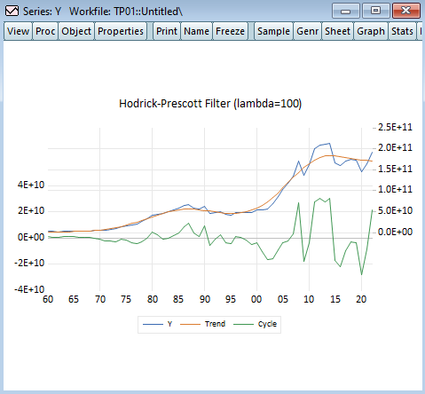
كما أن اتباع الخطوات التالية:
Proc Hodrick-Prescott Filter
يعطي لنا تمثيل لقيم السلسلة مع توضيح الاتجاه و الدورية
Yالتمثيل باللون الأزرق لقيم السلسلة
Trend التمثيل باللون الأحمر للاتجاه
Cycle التمثيل باللون الأخضر للمركبة الدورية

Slide 8
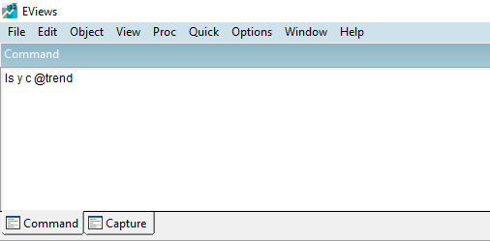
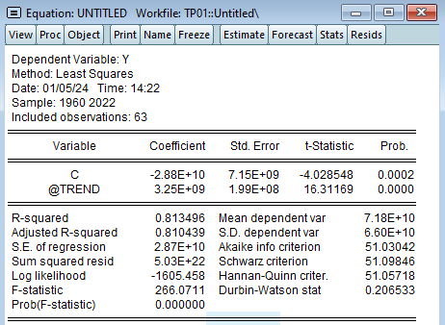
الأمر التالي:Command من أجل تقدير معادلة الاتجاه العام نكتب في الصفحة
حيث: LS : طريقة المربعات الصغرى
Y : المتغير التابع (قيم السلسلة)
C: الثابت
@Trend : المتغير المستقل (الزمن)
prob (C) = 0.0002 < α=0.05
$t_{cal}(C)=/−4.028548/>$ $t_{tab}=$1.671
فإن الثابت معنوي
ستيودنت المحسوبة للمعلمتين الثابت والميل (معامل الانحدار)
prob (@Trend) = 0.0000 < α=0.05
$t_{cal}\left(@Trend\right)=16.31169>$ $t_{tab}=$1.671
فإن معامل الانحدار معنوي
prob (F-statistic) = 0.0000 < α=0.05
$F_{cal}=266.0711>$ $F_{tab}=$3.15
فإن المعلمات معنوية إجمالا ( النموذج معنوي)
معادلة الاتجاه العام:
Y = -2,88*${10}^{10}$ + 3,25*${10}^{10}$*@TREND

Slide 9
لدراسة معنوية المعلمات يكفي الاعتماد على واحدة مما يلي:
ستيودنت أو فيشر المحسوبة ${ F}_{cal}$ $t_{cal}$ومقارنتها بستيودنت أو فيشر المجدولة${ :F}_{tab} t_{tab }$
إذا كان: $t_{cal}<t_{tab}$ فإن المعلمة غير معنوية
إذا كان: $t_{cal}>t_{tab}$ فإن المعلمة معنوية
إذا كان: $F_{cal}<F_{tab}$ فإن النموذج غير معنوي
إذا كان: $F_{cal}>F_{tab}$ فإن النموذج معنوي
القيمة الاحتمالية Prob:
إذا كان: $Prob<α=0.05$ فإن المعلمة معنوية
إذا كان: $Prob>α=0.05$ فإن المعلمة غير معنوية
إذا كان: $Prob\left(F−statistic\right)<α=0.05$ فإن النموذج معنوي
إذا كان: $Prob(F−statistic)>α=0.05$ فإن النموذج غير معنوي

Slide 10
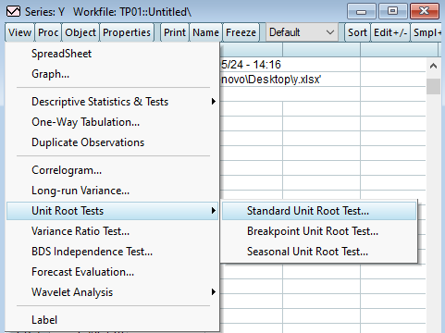
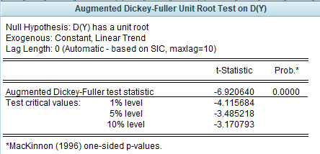
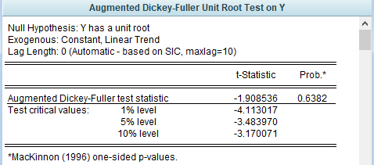
لإجراء اختبار جذر الوحدة لديكي فولر:
View Unit Root Tests Standard Unit Root Test
إذا كان: $Prob<α=0.05$
فإنه لا يوجد جذر وحدة والسلسلة مستقرة
إذا كان: $Prob>α=0.05$
فإنه يوجد جذر وحدة والسلسلة غير مستقرة. نعيد الاختبار مع أخذ الفروقات الأولى D(Y)
اختبار ديكي فولر المطور بعد أخذ الفروقات الأولى D(Y)مع اتجاه وثابت
اختبار ديكي فولر المطور على السلسلة الأصلية Y مع اتجاه وثابت

Slide 11
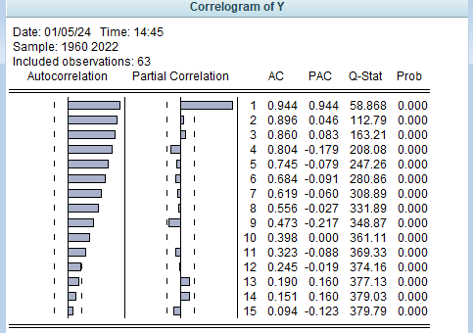
لتمثيل دالتي الارتباط الذاتي والارتباط الذاتي الجزئي:
View Correlogram
ونختار السلسلة التي نريد تمثيلها (الأصلية، بعد الفروقات الأولى أو بعد الفروقات الثانية)
Correlogram السلسلة الأصلية Y
من خلال شكل دالتي الارتباط الذاتي والارتباط الذاتي الجزئي، وباعتبار أن السلسلة الأصلية مستقرة أي متكاملة عند المستوى (d=0)
يمكن نمذجة قيم السلسلة على أنها انحدار ذاتي من الرتبة الأولى AR(1)، وتكتب من الشكل:
$$Y_{t}=θ_{0}+θ_{1}Y_{t−1}+ε_{t}$$
يتم تحديد رتبة الانحدار الذاتي p من شكل الارتباط الذاتي الجزئي Partial Correlationحيث تأخذ كل القمم (peak) الخارجة عن مجال الثقة (المحدد بالنقاط المتقطعة)، بنفس الطريقة تحدد رتبة المتوسطات المتحركة q من شكل الارتباط الذاتي Autocorrelation.
بعد تحديد قيم p وq يتم تقدير كافة الاحتمالات الممكنة لنماذج ARIMA.

Slide 12
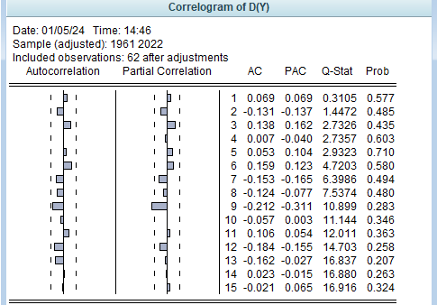
Correlogram بعد أخذ الفروقات الأولى D(Y)
باعتبار أن السلسلة تستقر بعد أخذ الفروقات الأولى أي أنها متكاملة من الدرجة الأولى ( d=1)، في هذه الحالة يمكن نمذجة قيم السلسلة الأصلية من الشكل ARIMA (p,1,q)، حيث نبحث عن قيم p من Partial Correlation، وقيم q من Autocorrelation.
من خلال الشكل المقابل يمكن اقتراح النموذج ARIMA (9,1,0)، الذي يكتب من الشكل:
$${D(Y}_{t)}={θ_{0}\sum_{i=1}^{9}{θ_{i}}D(Y}_{t−i})+ε_{t}$$
وكذلك النموذج AR (1) = ARIMA (0,1,0)

Slide 13
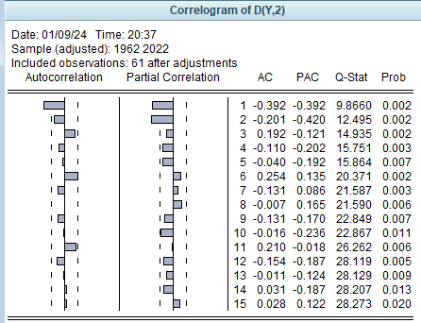
Correlogram بعد أخذ الفروقات الثانية D(Y,2)
باعتبار أن السلسلة تستقر بعد أخذ الفروقات الثانية أي أنها متكاملة من الدرجة الثانية ( d=2)، في هذه الحالة يمكن نمذجة قيم السلسلة الأصلية من الشكل ARIMA (p,2,q)، حيث نبحث عن قيم p من Partial Correlation، وقيم q من Autocorrelation.
من خلال الشكل المقابل يمكن اقتراح النماذج التالية:
ARIMA (0,2,1)
ARIMA (0,2,6)
ARIMA (1,2,1)
ARIMA (1,2,6)
ARIMA (2,2,1)
ARIMA (2,2,6)
ARIMA (1,2,0)
ARIMA (2,2,0)
يتم تقدير جميع النماذج المقترحة واختيار النموذج الأفضل من حيث الدقة والبساطة بالاعتماد على أدنى قيمة لمعيار أكايكي AIC.

Slide 14
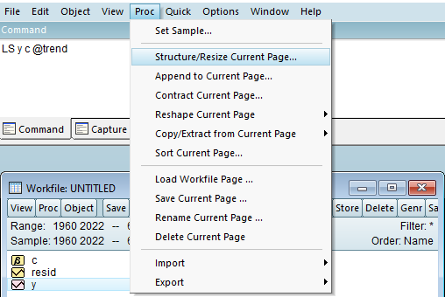
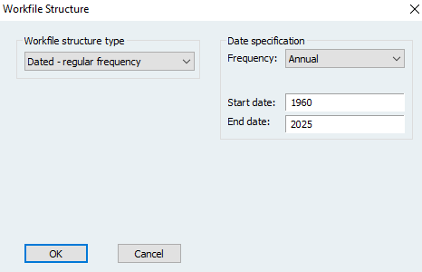
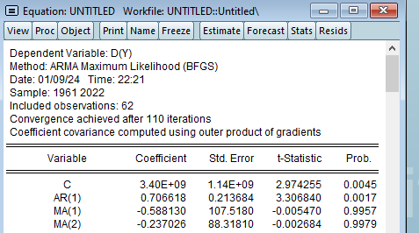
من أجل التنبؤ بالفترات اللاحقة، نقوم بتوسيع السلسلة كما يلي:
إضافة عدد السنوات المراد التنبؤ بهم
نعود إلى النموذج المقدر ونضغط على Forecast

Slide 15
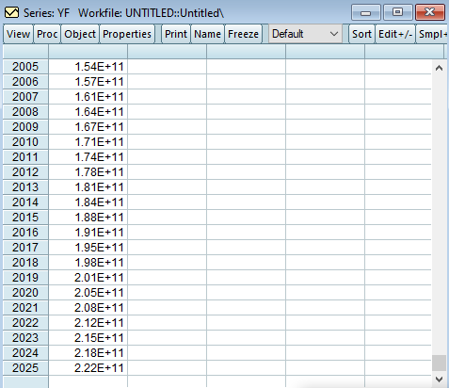
القيم المقدرة داخل الفترة
القيم المقدرة خارج الفترة

Slide 16
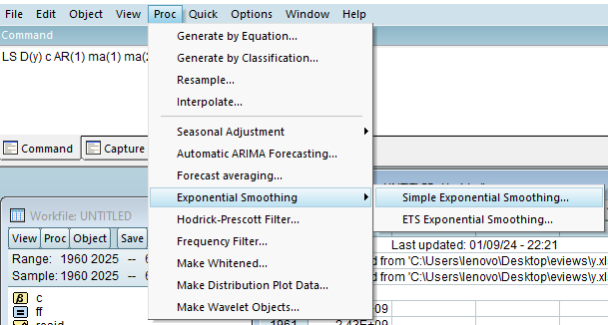
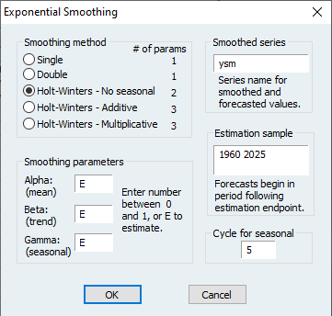
التنبؤ بالاعتماد على تقنيات التمهيد الأسي:
Proc Exponential Smoothing Simple Exponential Smoothing
اختيار الطريقة المناسبة:
التمهيد الأسي البسيط
التمهيد الأسي المزدوج
هولت
هولت وينترز (نموذج جمعي)
هولت وينترز (نموذج ضربي)
تحديد قيم ثوابت التمهيد

Slide 17
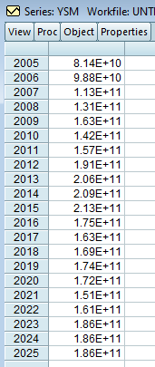
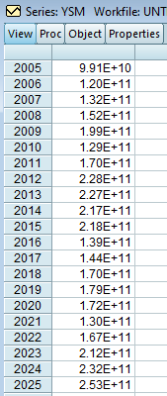
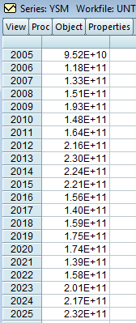
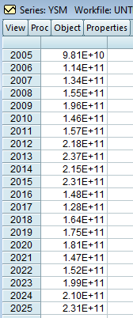
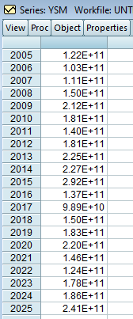
نتائج التنبؤ بالاعتماد على تقنيات التمهيد الأسي:
التمهيد الاسي البسيط
$α=0.8$ ثابت تمهيد العشوائية
$β=0.7$ثابت تمهيد الاتجاه
$γ=0.6$ ثابت تمهيد الموسمية
التمهيد الاسي المزدوج
طريقة هولت
طريقة هولت وينترز
النموذج الجمعي
طريقة هولت وينترز
النموذج الضربي

Slide 18
قال الإمام الشافعي رحمه الله:
العلم مغرس كل فخر فافتخر واحذر يفوتك فخر ذاك المغرس
واعلم أن العلم ليس يناله من همه في مطعم أو ملبس
الأستاذة: ف. حـــداد
fatimazohra.haddad@univ-jijel.dz

